Slide 1
강화학습 세미나
2025년 10월 29일
김선중 선임

Slide 2
CONTENTS
강화학습 기초
강화학습 알고리즘
offline 강화학습
Notes:
1

Slide 3
Ⅰ 강화학습 기초
강화학습 개요
finite MDP
가치함수
Bellman 방정식
Bellman 최적 방정식

Slide 4
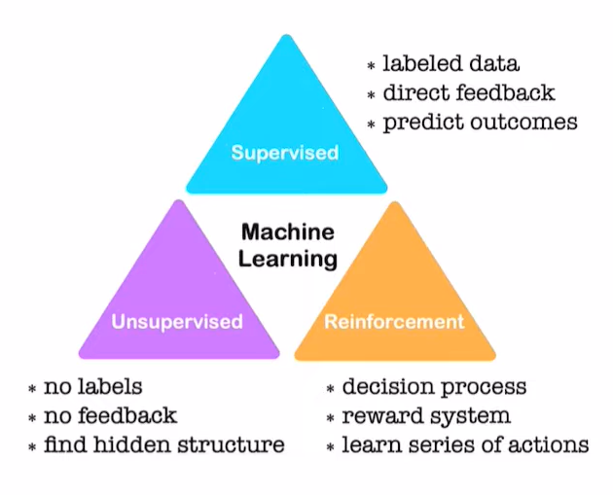
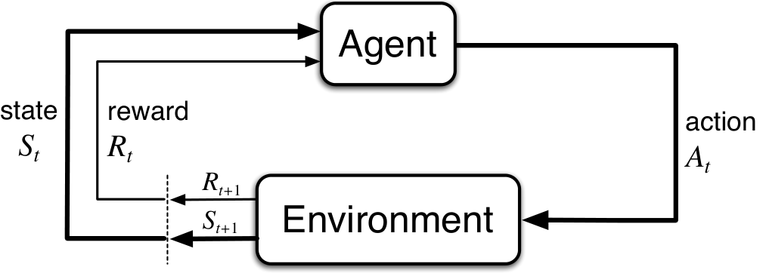
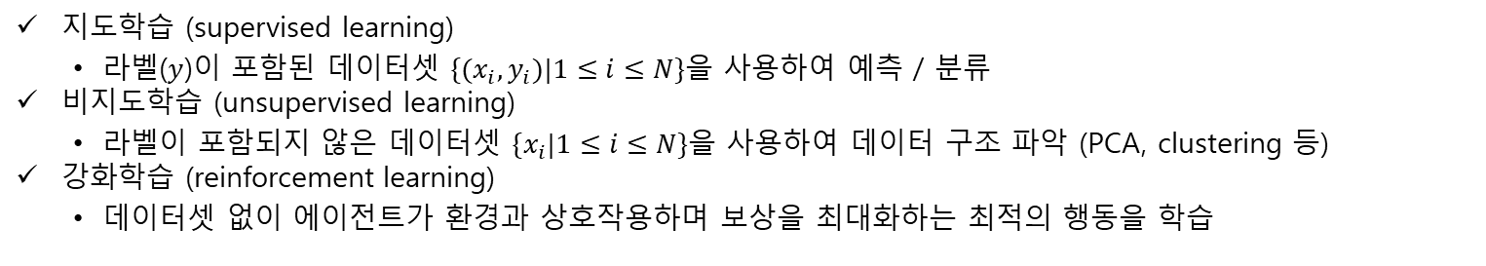
Ⅰ-1. 강화학습 개요
Ⅰ 강화학습 기초
머신러닝의 세가지 갈래
지도학습 (supervised learning)
  라벨($y$)이 포함된 데이터셋 $\{(x_{i},y_{i})|1≤i≤N\}$을 사용하여 예측 / 분류
비지도학습 (unsupervised learning)
  라벨이 포함되지 않은 데이터셋 $\{x_{i}|1≤i≤N\}$을 사용하여 데이터 구조 파악 (PCA, clustering 등)
강화학습 (reinforcement learning)
  데이터셋 없이 에이전트가 환경과 상호작용하며 보상을 최대화하는 최적의 행동을 학습

Slide 5
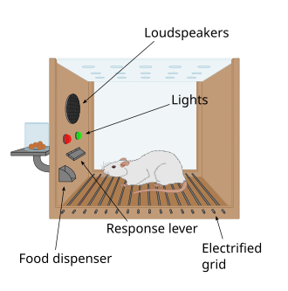
Ⅰ-1. 강화학습 개요 (2/3)
Ⅰ 강화학습 기초
강화학습의 발전과정
행동심리학에서의 강화(reinforcement)의 개념 : 1930년대 초, B. F. Skinner 등
동적계획법(dynamic programming) : 1950년대, Richard Bellman
시간차 학습 (temporal difference) : 1980년대, Richard Sutton
Q-learning : 1989년
DQN (Deep Q Learning) : 2010년대, DeepMind 팀
※행동심리학에서의 ‘강화’
상자 안의 쥐는 버튼을 누르면 먹이를 얻음
환경 : 상자
agent : 쥐
행동 : 버튼누르기
보상 : 먹이
쥐는 버튼을 누르는 것을 학습함

Slide 6
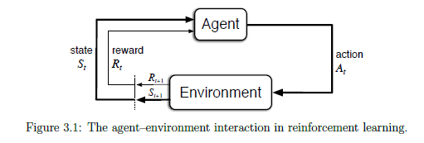
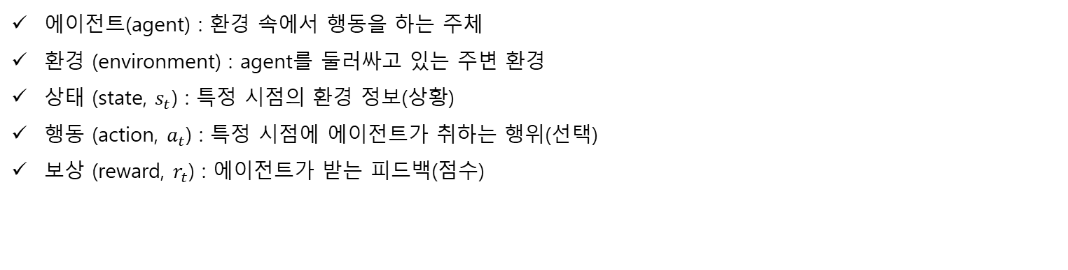
Ⅰ-1. 강화학습 개요 (3/3)
Ⅰ 강화학습 기초
강화학습의 기본 개념들
에이전트(agent) : 환경 속에서 행동을 하는 주체
환경 (environment) : agent를 둘러싸고 있는 주변 환경
상태 (state, $s_{t}$) : 특정 시점의 환경 정보(상황)
행동 (action, $a_{t}$) : 특정 시점에 에이전트가 취하는 행위(선택)
보상 (reward, $r_{t}$) : 에이전트가 받는 피드백(점수)

Slide 7

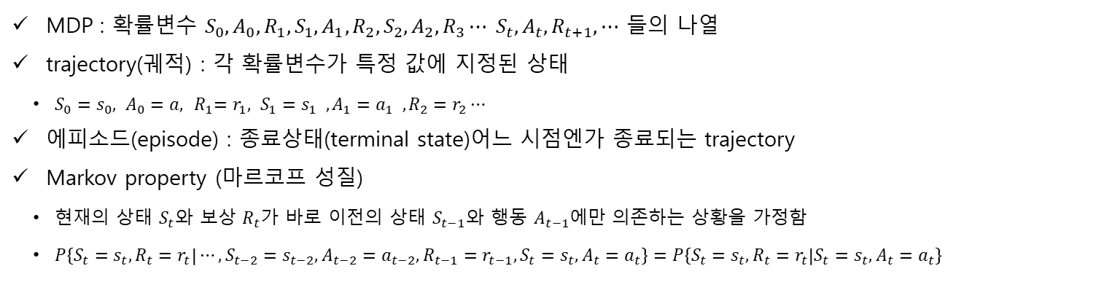
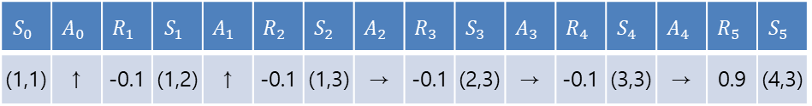
Ⅰ-2. Markov Decision Process (1/3)
Ⅰ 강화학습 기초
Markov Decision Process (마르코프 의사결정 과정)
MDP : 확률변수 $S_{0},A_{0},R_{1},S_{1},A_{1},R_{2},S_{2},A_{2},R_{3}⋯ S_{t},A_{t},R_{t+1},⋯$ 들의 나열
trajectory(궤적) : 각 확률변수가 특정 값에 지정된 상태
  $S_{0}=s_{0}, A_{0}=a,{ R}_{1}=r_{1}, S_{1}=s_{1} ,A_{1}=a_{1} ,R_{2}=r_{2}⋯$
에피소드(episode) : 종료상태(terminal state)어느 시점엔가 종료되는 trajectory
Markov property (마르코프 성질)
  현재의 상태 $S_{t}$와 보상 $R_{t}$가 바로 이전의 상태 $S_{t−1}$와 행동 $A_{t−1}$에만 의존하는 상황을 가정함
  $P\left\{S_{t}=s_{t},R_{t}=r_{t} | ⋯,S_{t−2}=s_{t−2},A_{t−2}=a_{t−2},R_{t−1}=r_{t−1},S_{t}=s_{t},A_{t}=a_{t}\right\}=P\left\{S_{t}=s_{t},R_{t}=r_{t} | S_{t}=s_{t},A_{t}=a_{t}\right\}$
grid world
 |  |  | +1(종료)
 |  |  | -1(종료)
시작
$$S_{0}$$ | $$A_{0}$$ | $$R_{1}$$ | $$S_{1}$$ | $$A_{1}$$ | $$R_{2}$$ | $$S_{2}$$ | $$A_{2}$$ | $$R_{3}$$ | $$S_{3}$$ | $$A_{3}$$ | $$R_{4}$$ | $$S_{4}$$ | $$A_{4}$$ | $$R_{5}$$ | $$S_{5}$$
(1,1) | ↑ | -0.1 | (1,2) | ↑ | -0.1 | (1,3) | → | -0.1 | (2,3) | → | -0.1 | (3,3) | → | 0.9 | (4,3)
3
2
1
1
2
3
4
※ 행동 : →, ←, ↑, ↓
보상 : 이동시마다 $−0.1$, 종료지점에서 $±1$

Slide 8
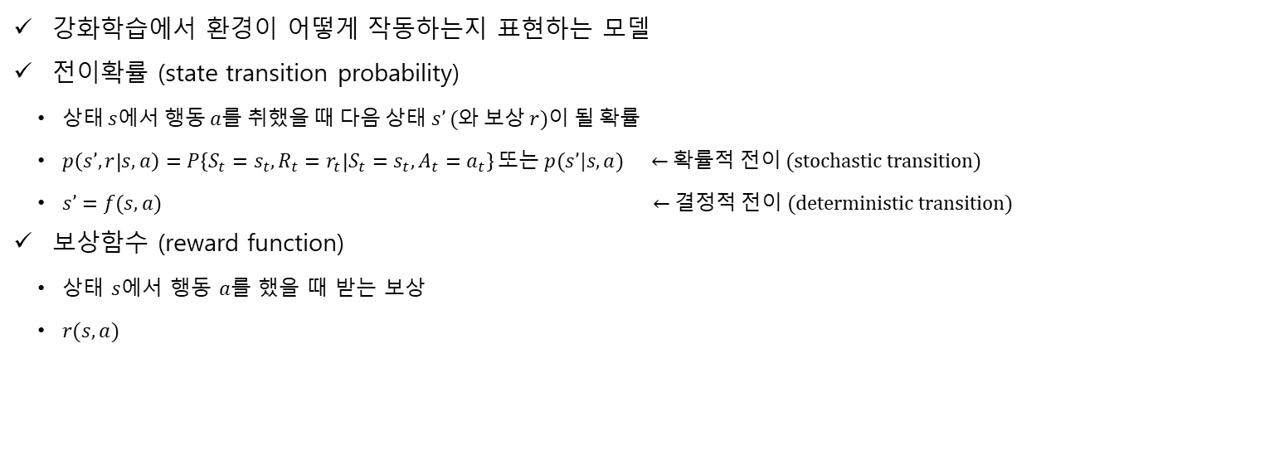
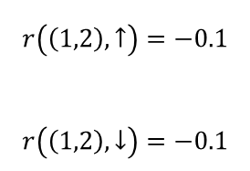
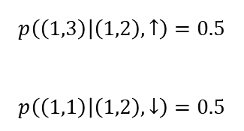
Ⅰ-2. Markov Decision Process (2/3)
Ⅰ 강화학습 기초
환경모델(environment Model)
강화학습에서 환경이 어떻게 작동하는지 표현하는 모델
전이확률 (state transition probability)
  상태 $s$에서 행동 $a$를 취했을 때 다음 상태 $s’$(와 보상 $r$)이 될 확률
  $p\left(s’,r | s,a\right)=P\left\{S_{t}=s_{t},R_{t}=r_{t} | S_{t}=s_{t},A_{t}=a_{t}\right\}$ 또는 $p(s’|s,a)$ ← 확률적 전이 (stochastic transition)
  $s’=f(s,a)$ ← 결정적 전이 (deterministic transition)
보상함수 (reward function)
  상태 $s$에서 행동 $a$를 했을 때 받는 보상
  $r(s,a)$
grid world
 |  |  | +1(종료)
 |  |  | -1(종료)
시작
3
$$p\left(\left(1,3\right) | \left(1,2\right),↑\right)=0.5$$
$$p\left(\left(1,1\right) | \left(1,2\right),↓\right)=0.5$$
$$r\left(\left(1,2\right),↑\right)=−0.1$$
$$r\left(\left(1,2\right),↓\right)=−0.1$$
2
1
1
2
3
4
※ 행동 : →, ←, ↑, ↓
보상 : 이동시마다 $−0.1$, 종료지점에서 $±1$

Slide 9

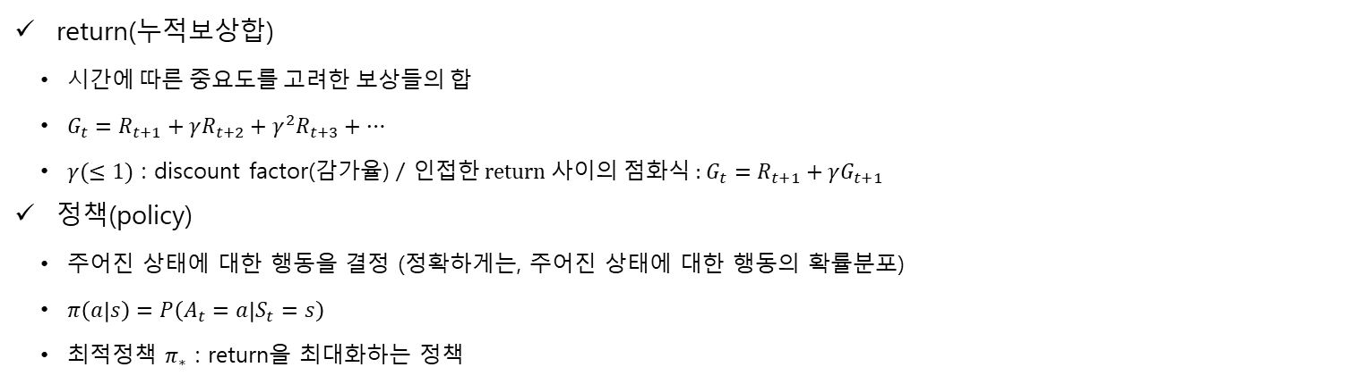




Ⅰ-2. Markov Decision Process (3/3)
Ⅰ 강화학습 기초
강화학습의 목적 : return을 최대화하는 최적의 정책을 구한다.
return(누적보상합)
  시간에 따른 중요도를 고려한 보상들의 합
  $G_{t}=R_{t+1}+γR_{t+2}+γ^{2}R_{t+3}+⋯$
  $γ(≤1)$ : discount factor(감가율) / 인접한 return 사이의 점화식 : $G_{t}=R_{t+1}+γG_{t+1}$
정책(policy)
  주어진 상태에 대한 행동을 결정 (정확하게는, 주어진 상태에 대한 행동의 확률분포)
  $π\left(a | s\right)=P\left(A_{t}=a | S_{t}=s\right)$
  최적정책 $π_{∗}$ : return을 최대화하는 정책
$$r$$
$$p$$
grid world
 |  |  | +1(종료)
 |  |  | -1(종료)
시작
$$S_{0}$$ | $$A_{0}$$ | $$R_{1}$$ | $$S_{1}$$ | $$A_{1}$$ | $$R_{2}$$ | $$S_{2}$$ | $$A_{2}$$ | $$R_{3}$$ | $$S_{3}$$ | $$A_{3}$$ | $$R_{4}$$ | $$S_{4}$$ | $$A_{4}$$ | $$R_{5}$$ | $$S_{5}$$
(1,1) | ↑ | -0.1 | (1,2) | ↑ | -0.1 | (1,3) | → | -0.1 | (2,3) | → | -0.1 | (3,3) | → | 0.9 | (4,3)
3
2
$$π$$
1
$γ=1$일 때의 $G_{0}=\left(−0.1\right)+\left(−0.1\right)+\left(−0.1\right)+\left(−0.1\right)+0.9=0.5$
1
2
3
4
$$π_{∗}\left(\left(2,1\right) | \left(1,1\right)\right)=0.5π_{∗}\left(\left(1,2\right) | \left(1,1\right)\right)=0.5$$
$$π_{∗}\left(\left(1,1\right) | \left(1,2\right)\right)=0π_{∗}\left(\left(1,3\right) | \left(1,2\right)\right)=1$$
※ 행동 : →, ←, ↑, ↓
보상 : 이동시마다 $−0.1$, 종료지점에서 $±1$

Slide 10
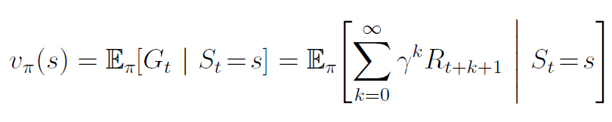
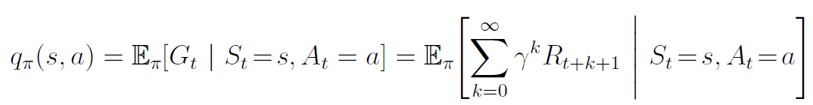
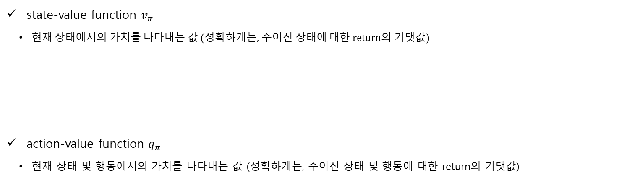
Ⅰ-3. 가치함수와 벨만방정식 (1/2)
Ⅰ 강화학습 기초
가치함수 (value function)
state-value function $v_{π}$
  현재 상태에서의 가치를 나타내는 값 (정확하게는, 주어진 상태에 대한 return의 기댓값)
action-value function $q_{π}$
  현재 상태 및 행동에서의 가치를 나타내는 값 (정확하게는, 주어진 상태 및 행동에 대한 return의 기댓값)

Slide 11
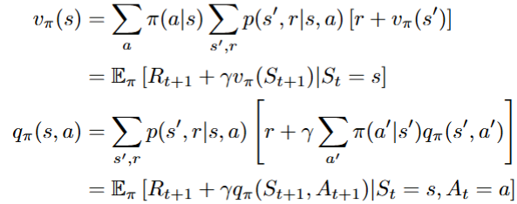
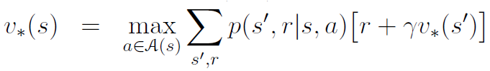
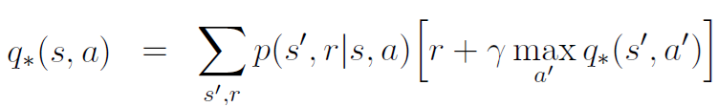
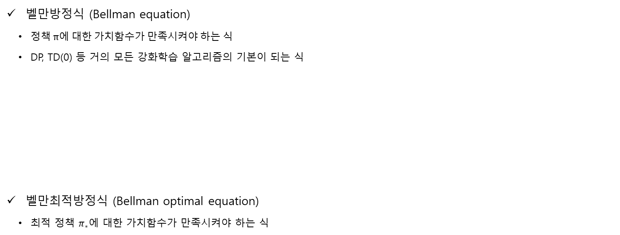
Ⅰ-3. 가치함수와 벨만방정식 (2/2)
Ⅰ 강화학습 기초
벨만방정식
벨만방정식 (Bellman equation)
  정책 $π에$ 대한 가치함수가 만족시켜야 하는 식
  DP, TD(0) 등 거의 모든 강화학습 알고리즘의 기본이 되는 식
벨만최적방정식 (Bellman optimal equation)
  최적 정책 $π_{∗}$에 대한 가치함수가 만족시켜야 하는 식

Slide 12
Ⅱ 강화학습 알고리즘
동적계획법 (dynamic programming)
GPI
Monte Carlo
TD(0)
Q-learning
DQN
continuous action 문제 : REINFORCE
DDPG
TD3

Slide 13
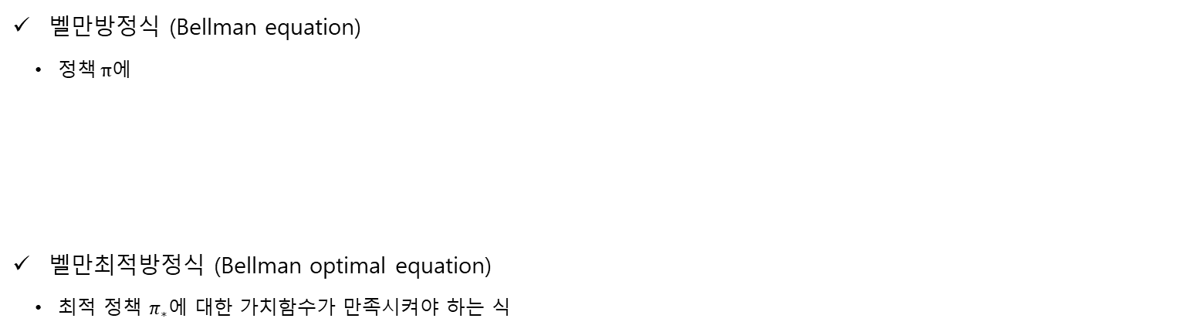
Ⅱ-1. 동적계획법 (dynamic programming)
Ⅰ 강화학습 기초
벨만방정식
벨만방정식 (Bellman equation)
  정책 $π에$
벨만최적방정식 (Bellman optimal equation)
  최적 정책 $π_{∗}$에 대한 가치함수가 만족시켜야 하는 식

Slide 14
Ⅲ offline 강화학습
offline 강화학습 개요
weighted BC
TD3BC
적용사례 : half-cheetah
적용사례 : 서부발전

Slide 16
강화학습 기초
  강화학습 개요
  finite MDP
  가치함수와 벨만방정식
  시간차 학습 (time difference)
강화학습 알고리즘
  Q-learning
  DQN
  DDPG
  TD3
  TD3BC
강화학습 적용 사례
  서부발전 희석질소 제어 문제
  half-cheetah

Slide 17
강화학습 기초
  강화학습 개요
  finite MDP
  가치함수와 벨만방정식
  시간차 학습 (time difference)
강화학습 알고리즘
  Q-learning
  DQN
  DDPG
  TD3
  TD3BC
강화학습 적용 사례
  서부발전 희석질소 제어 문제
  half-cheetah

